Slide 1
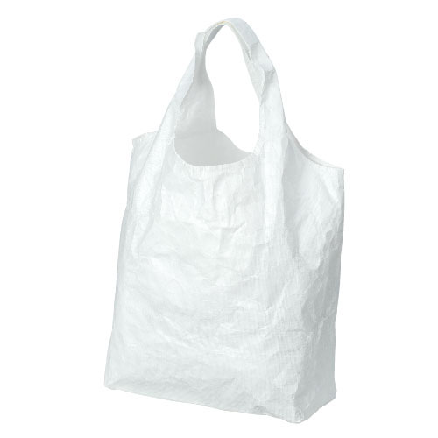
【提案書】
マルシェバッグL(タイベック製)
特徴
軽量で丈夫、耐水性にも優れたタイベック製を使用しておりますので非常に便利なLサイズマルシェバッグです。名入れプリント可能ですので、ノベルティ用やオリジナルグッズ用にも最適。
納期
納期スペース
仕様
素 材：高密度ポリエチレン
サイズ：(広げた状態で／持ち手含まず)
W450×H350×D130mm
(持ち手)Ｗ60×全長460mm
(収納時)W150×H140×D20mm
包 装：PP袋入り
注意事項
※サイズは標準値です。縫製品の為、実際のサイズは異なる場合があります
お見積
お見積りスペース

